Slide 1



Presentazione finale progetto Ingegneria del Software

Slide 2
Membri del team:
De Cicco Mario
Di Nocera Giovanni
Greco Mario
Riccio Anna Maria Raffaela
Coordinatori:
Prof.ssa Ferrucci Filomena
Prof. Gravino Carmine

Slide 3
Cos’è un tirocinio?
Tirocinio Interno:
Lo studente, in accordo con un docente di rifermento, svolge un’attività di tirocinio internamente all’Università
Il tirocinio è un periodo di formazione ed orientamento al lavoro, con lo scopo di aiutare gli studenti a comprendere ed affacciarsi al mondo del lavoro. L’Università degli Studi di Salerno offre questa possibilità agli studenti del Corso di Laurea in Informatica tramite lo svolgimento di tirocini interni o esterni
Tirocinio Esterno:
Lo studente, in accordo con un docente di rifermento ed un’azienda convenzionata, svolge un’attività di tirocinio esterna all’ambiente universitario

Slide 4
Problematiche del sistema corrente
Il tempo che intercorre dalla richiesta all’inizio dell’attività di tirocinio per uno studente è eccessivamente lungo
Gli studenti sono obbligati ad un continuo via vai tra azienda ed ufficio tirocini per completare l’iter burocratico
La procedura per convenzionare una nuova azienda può richiedere anche mesi
Gli studenti devono rispettare determinati giorni ed orari per consegnare i vari documenti
Risulta difficile, soprattutto ai Tutor ed agli impiegati dell’ufficio tirocini, tener sotto controllo le richieste pervenute

Slide 5
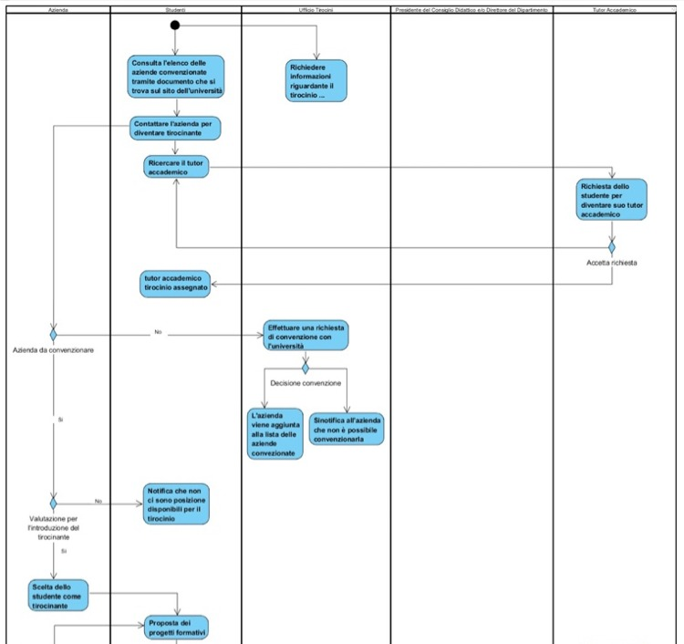
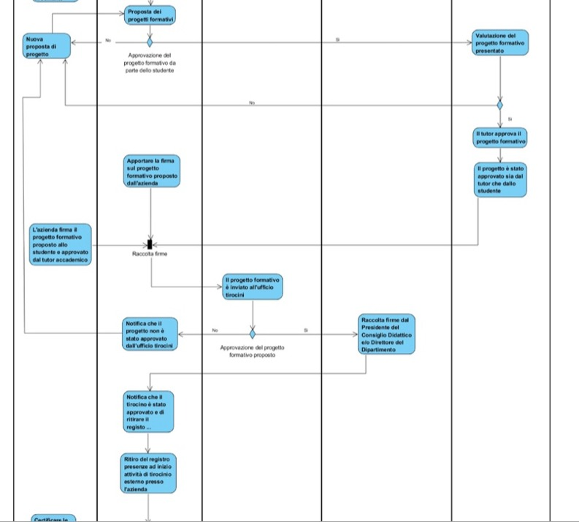
Activity Diagram del Sistema Corrente

Slide 6
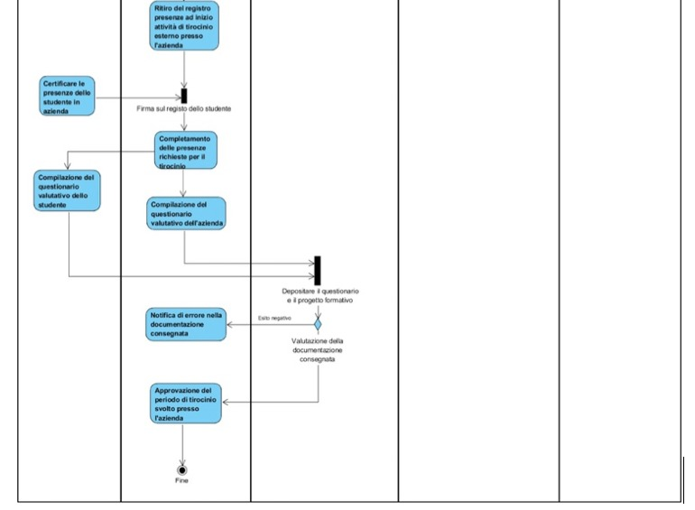

Slide 7
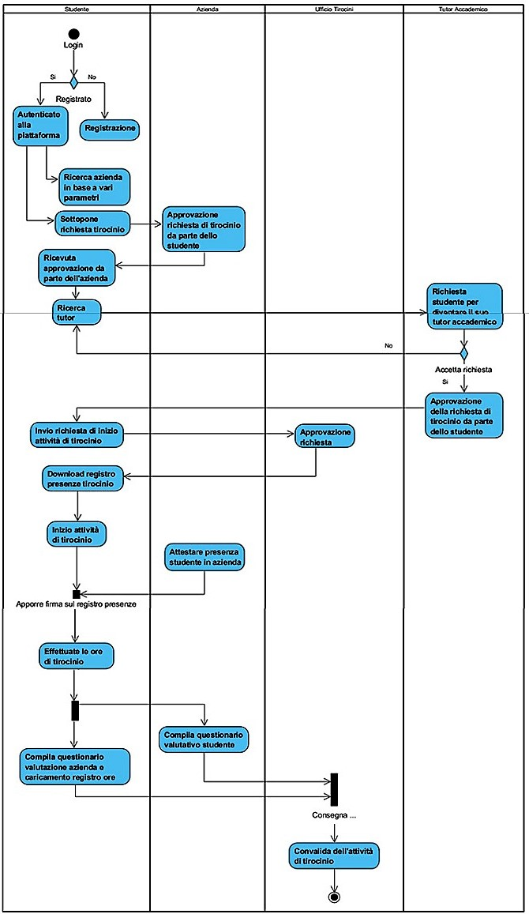
Activity Diagram del Sistema proposto – POV Studente

Slide 8
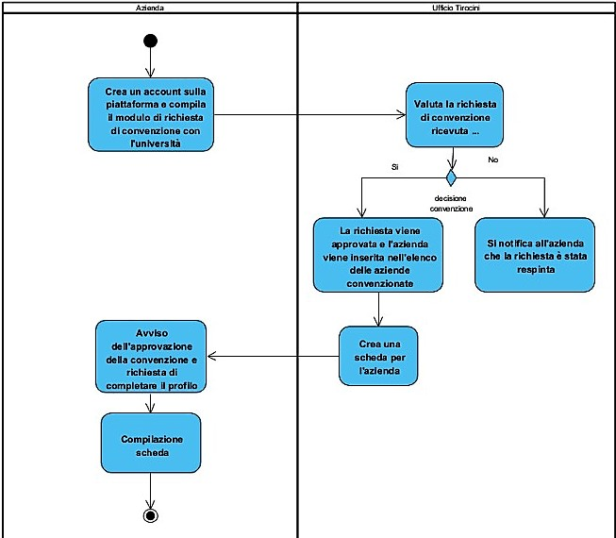
Activity Diagram del Sistema proposto – POV Azienda

Slide 9
Activity Diagram del Sistema proposto – POV Impiegato ufficio tirocini

Slide 10
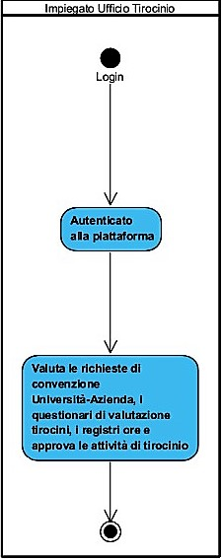

Slide 11
Obiettivi del sistema proposto:
Velocizzare l’iter burocratico per la richiesta di inizio di attività di tirocinio da parte di uno studente
Facilitare la procedura di convenzione da parte di un’azienda
Gestire le richieste pervenute direttamente online
Automatizzare la compilazione e l’inoltro dei vari documenti fra azienda, tutor, ufficio tirocini e studente
Realizzare un sistema facile da comprendere ed utilizzare

Slide 12
REQUIREMENT
ANALYSIS
DOCUMENT

Slide 13

Attori del sistema:
Studente
Tutor Accademico
Azienda
Impiegato ufficio tirocini

Slide 14
Requisiti funzionali (1):
Gestione Utente:
Permette agli utenti di registrarsi, autenticarsi, disconnettersi e recuperare la password
Gestione Attività Tirocinio:
Permette di:
compilare, visualizzare, gestire e ricercare una richiesta di inizio attività di tirocinio
Visualizzare, ricercare ed ottenere informazioni riguardo le aziende convenzionate
Reperire informazioni sui tirocini conclusi
Gestione Convenzione Azienda-Università:
Permette di compilare, visualizzare, gestire e convalidare le richieste di convenzione Azienda-Università e di reperire informazioni sulle convenzione accettate

Slide 15
Requisiti funzionali (2):
Gestione Test Valutativo:
Permette di compilare, visualizzare, gestire e reperire informazioni riguardo i questionari di valutazione
Gestione Registro Ore:
Permette di visualizzare, gestire il registro ore relativo ad un’attività di tirocinio

Slide 16
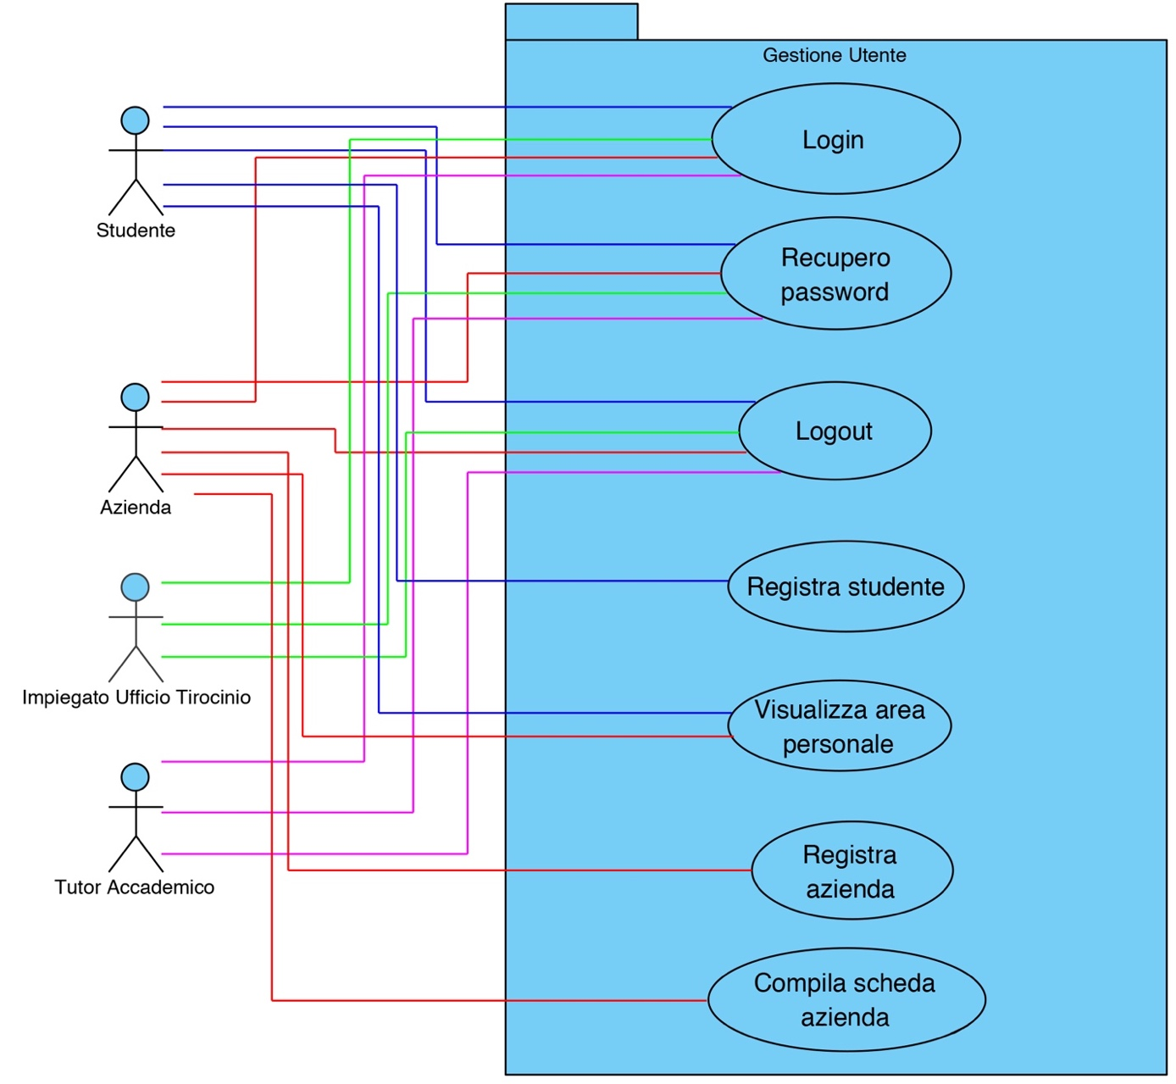
Use Case Diagram (Gestione Utente):

Slide 17
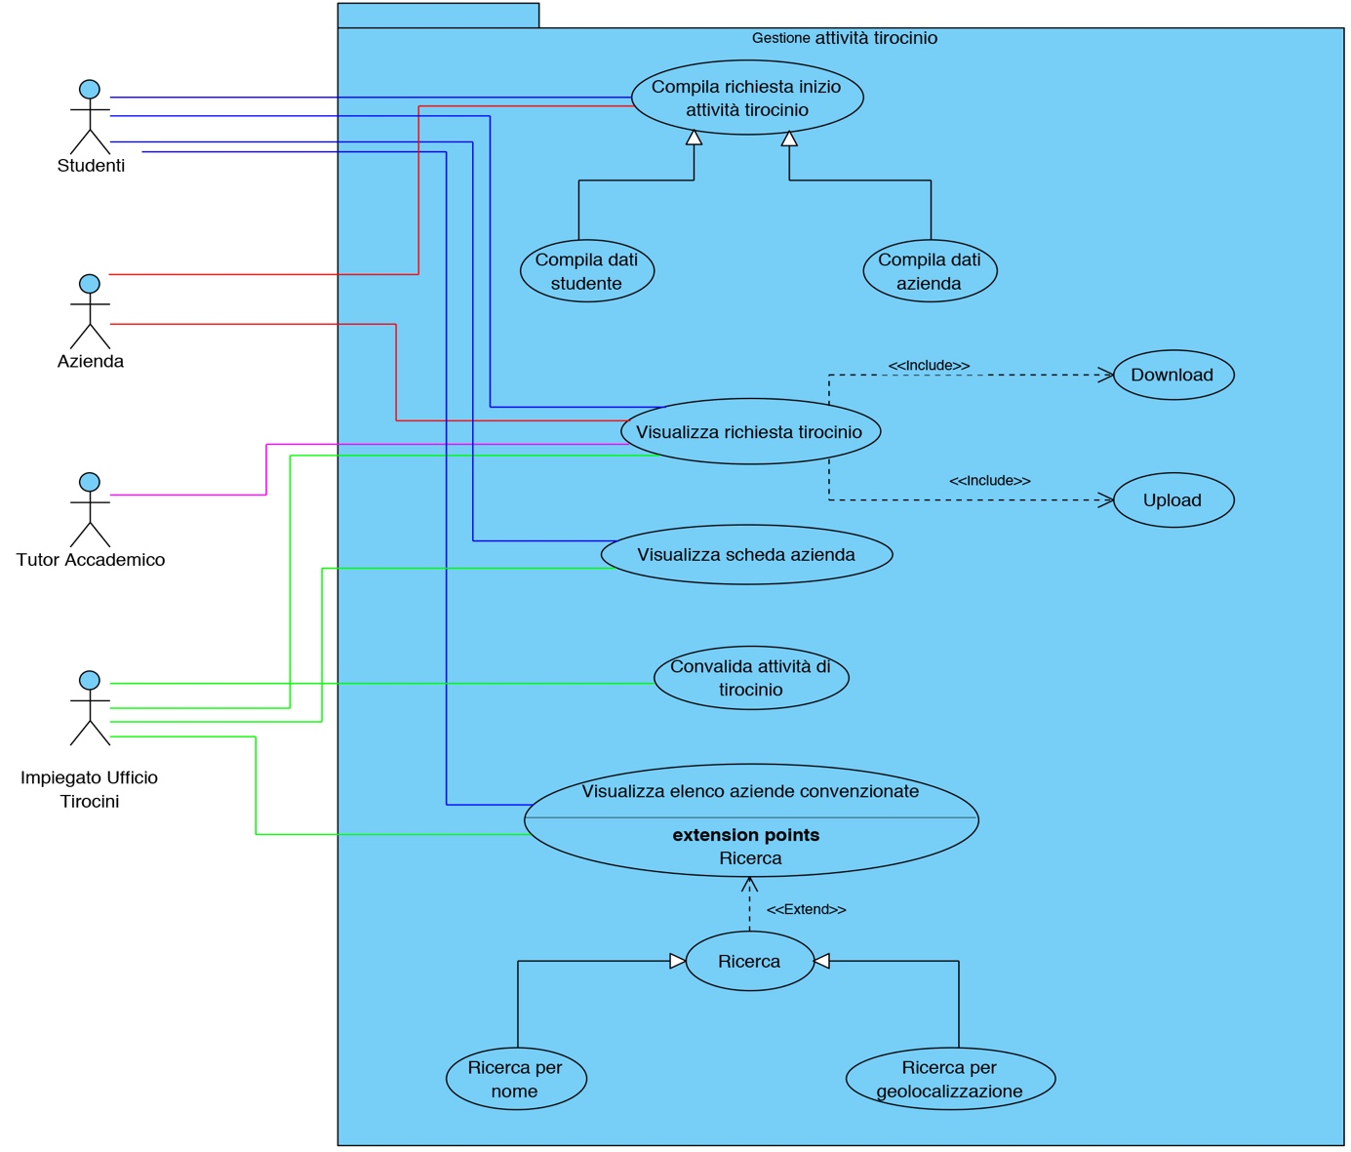
Use Case Diagram (Gestione Attività Tirocinio):

Slide 18
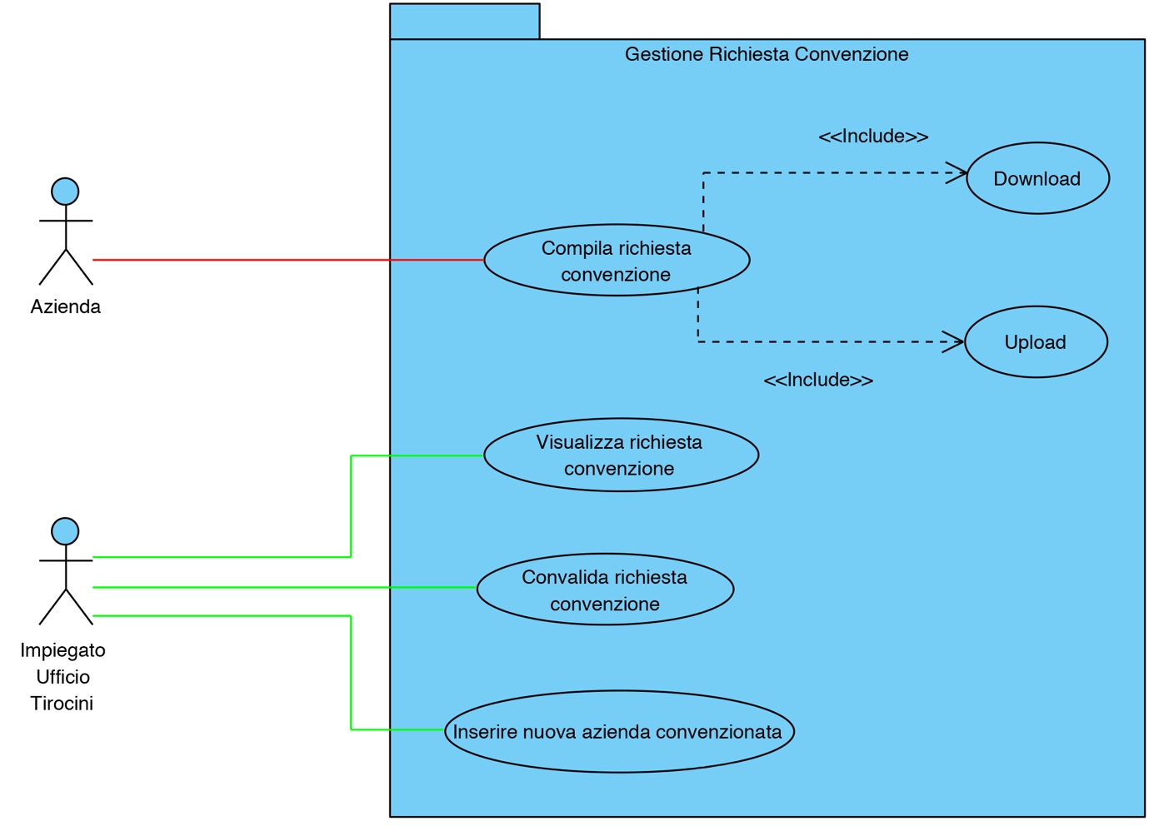
Use Case Diagram (Gestione convenzione Azienda-Università)

Slide 19
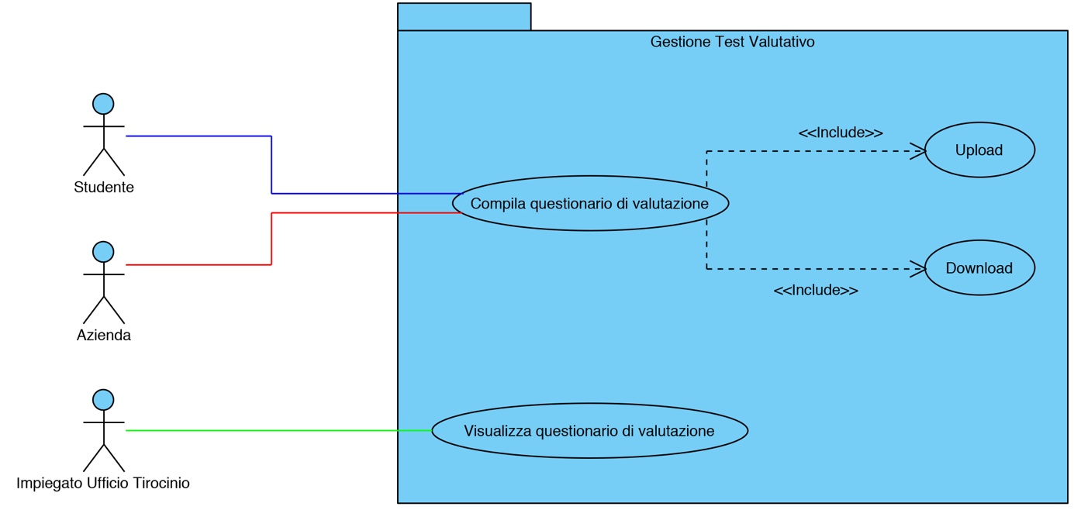
Use Case Diagram (Gestione Test Valutativo)

Slide 20
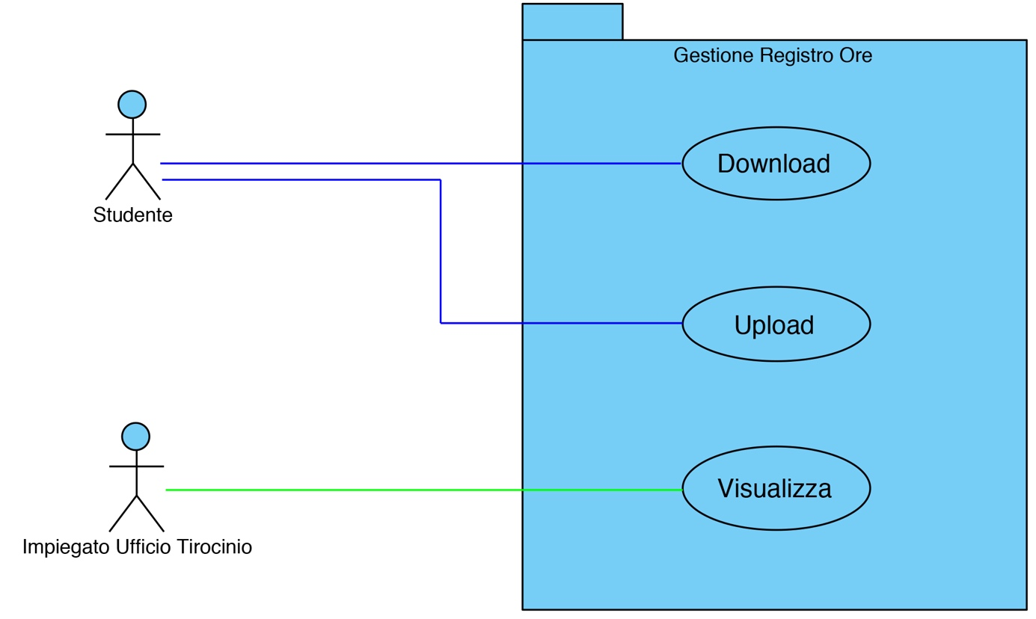
Use Case Diagram (Gestione Registro Ore)

Slide 21
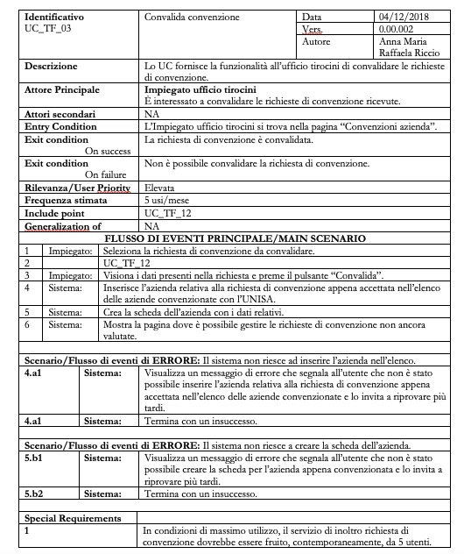
Esempio di Use Case (Convalida richiesta di convenzione)

Slide 22
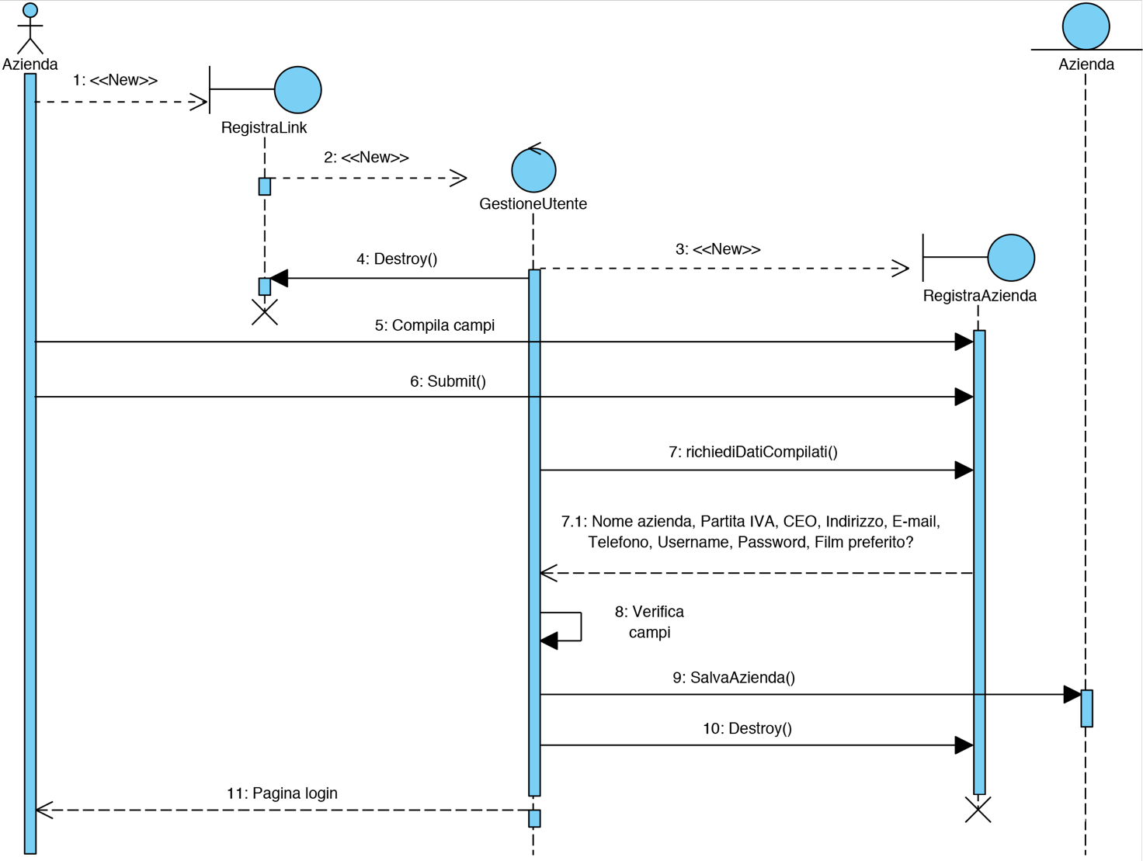
Sequence Diagram (Registra Azienda)

Slide 23
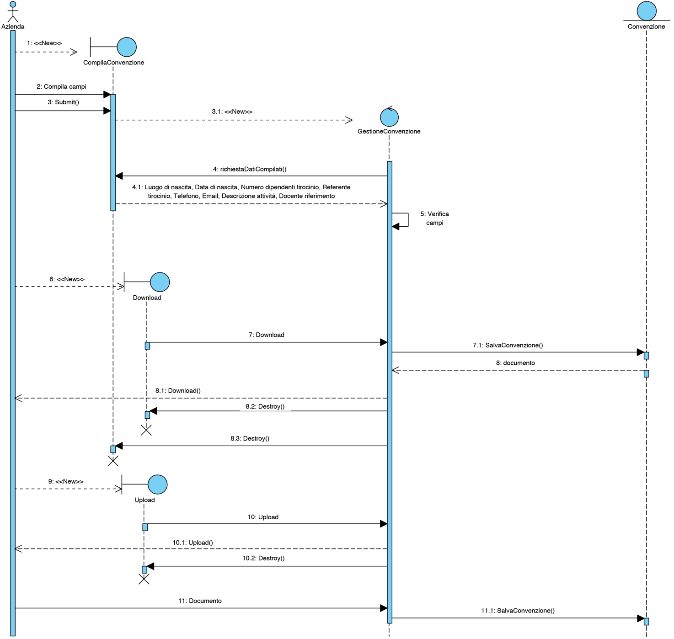
Sequence Diagram (Richiesta convenzione Azienda-Università)

Slide 24
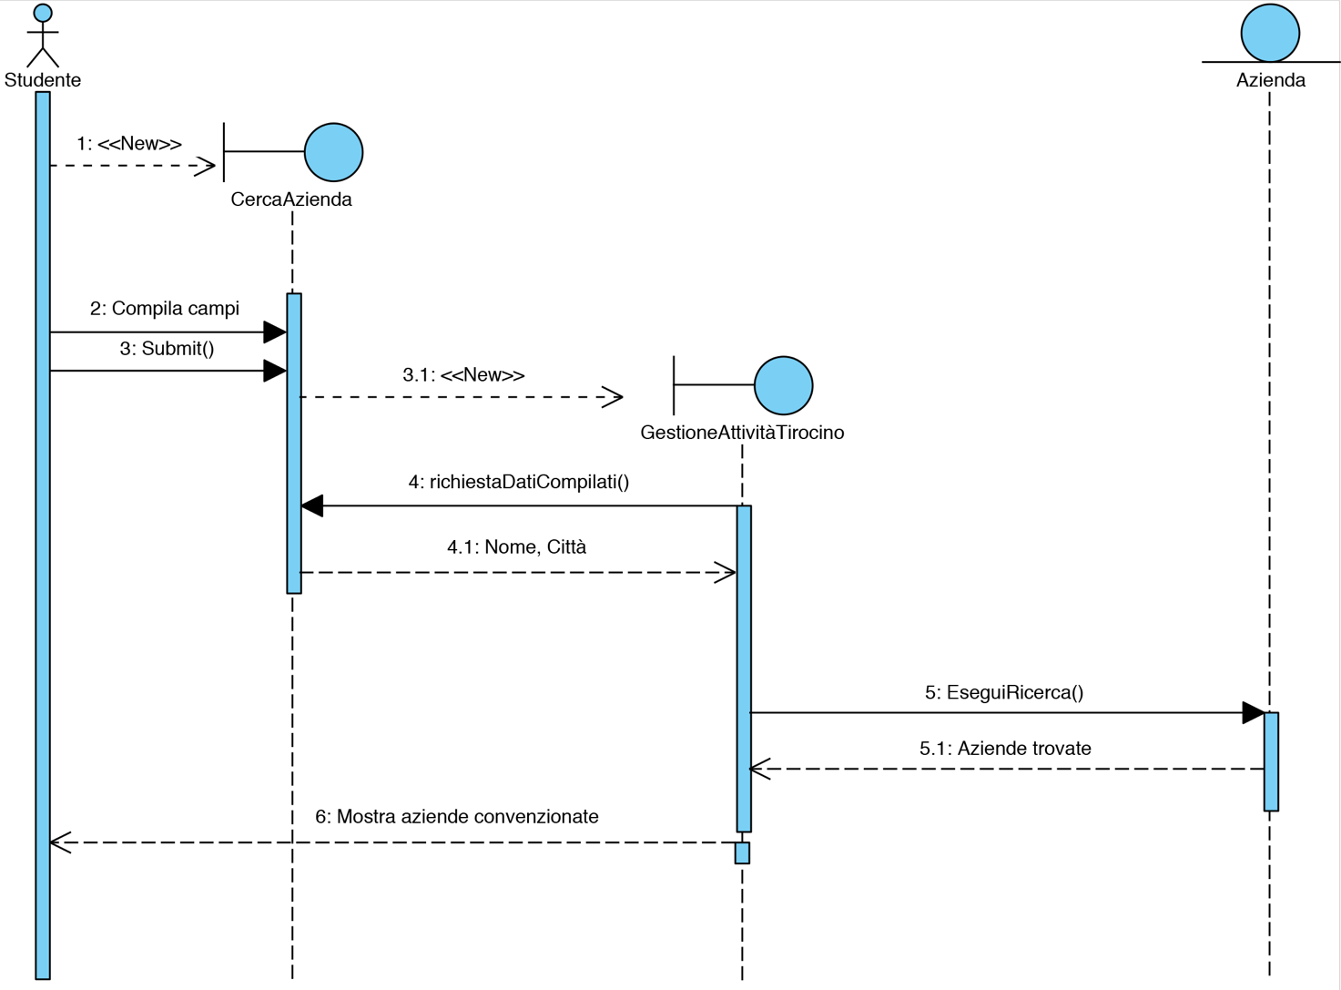
Sequence Diagram (Ricerca Azienda)

Slide 25
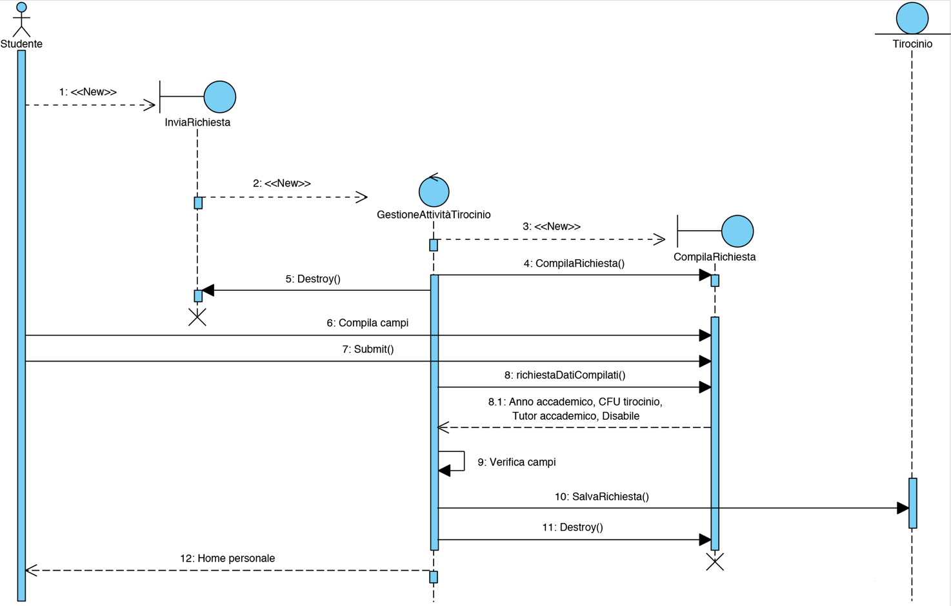
Sequence Diagram (Richiesta inizio attività di tirocinio)

Slide 26
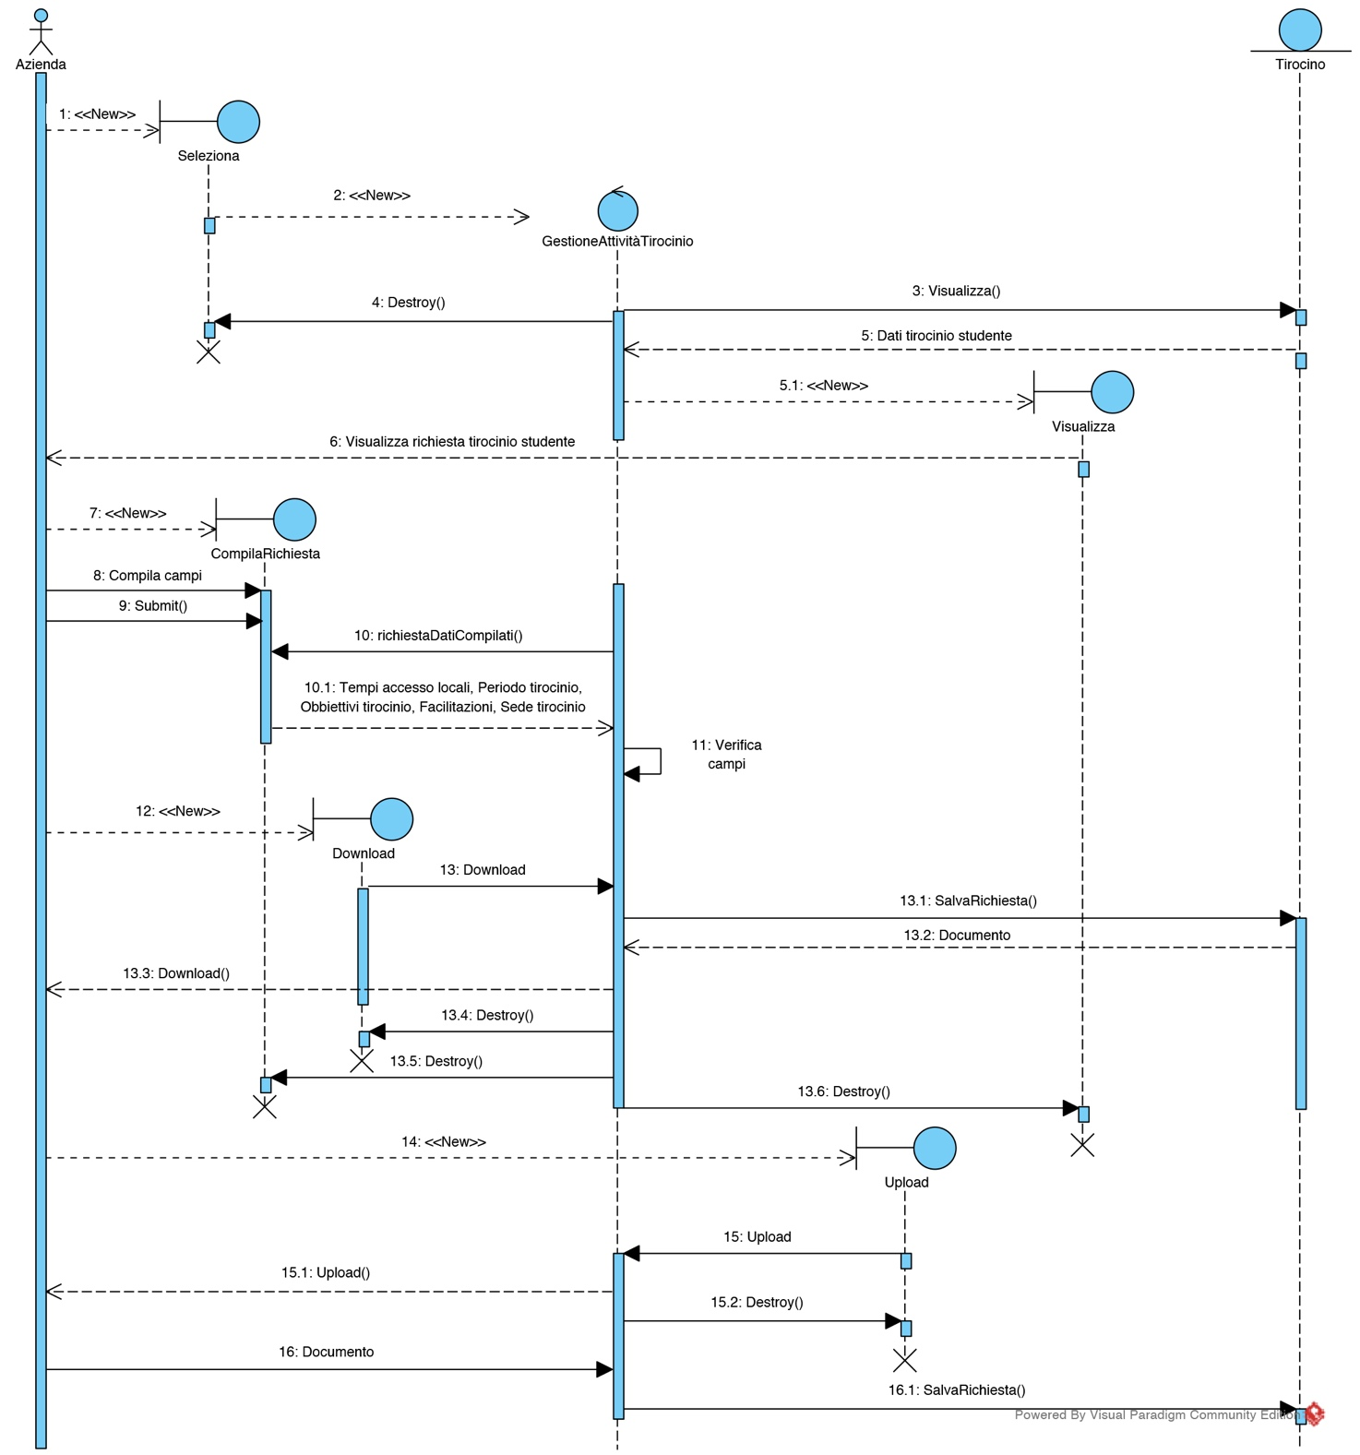
Sequence Diagram (Compilazione campi azienda)

Slide 27
Sequence Diagram (Convalida richiesta di inizio attività di tirocinio)

Slide 28
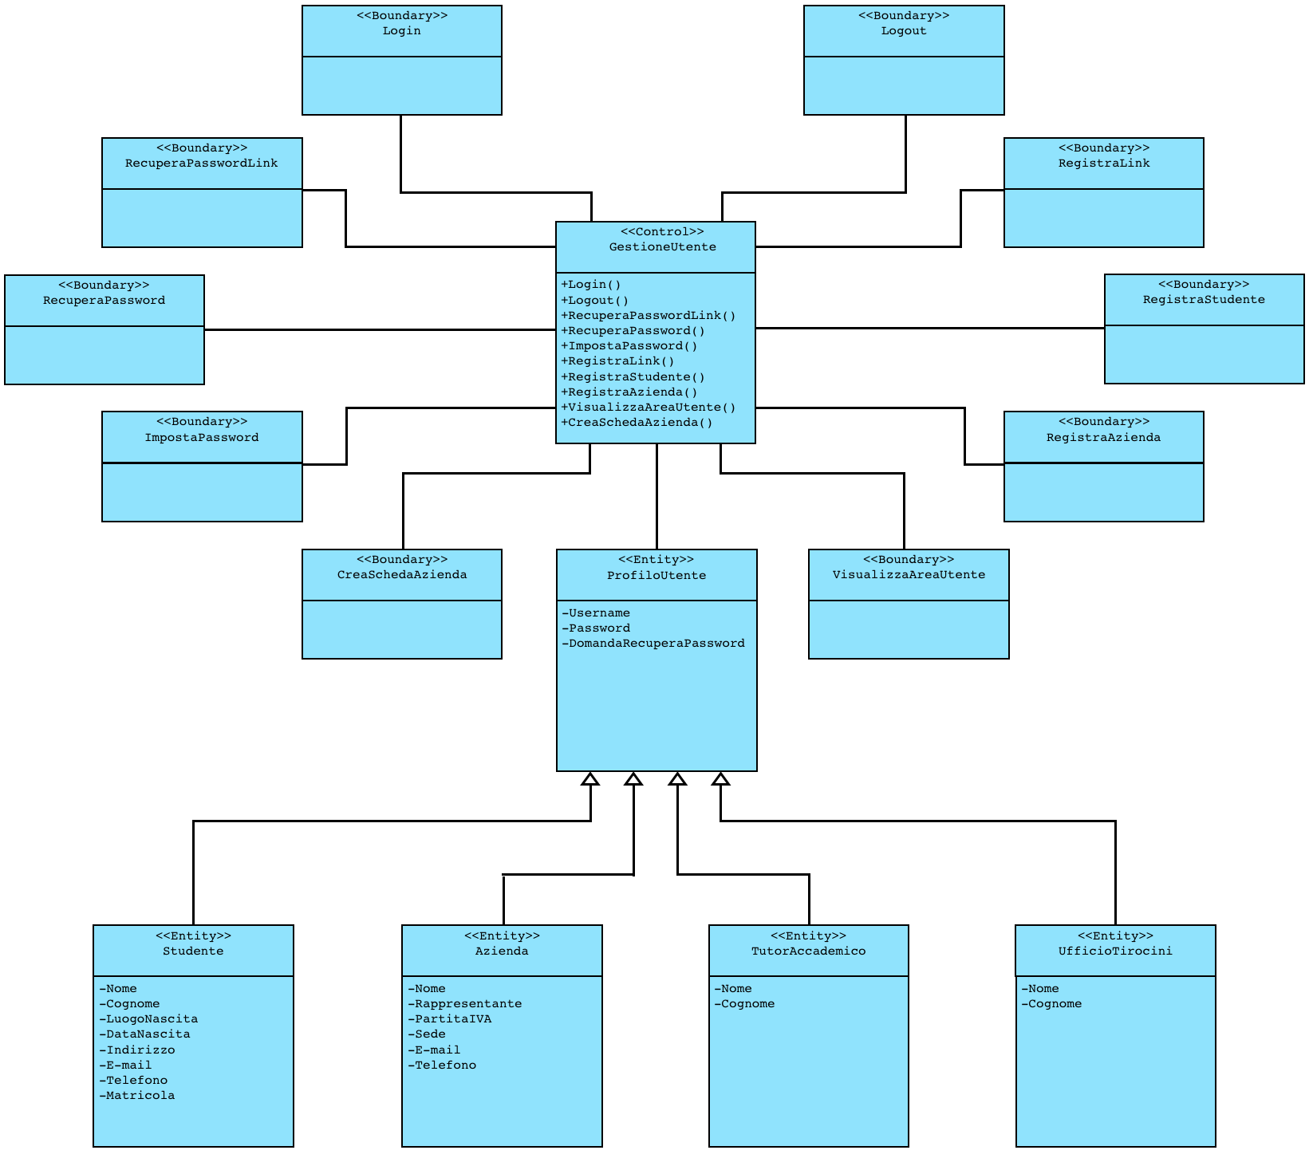
Class Diagram (Gestione utente)

Slide 29
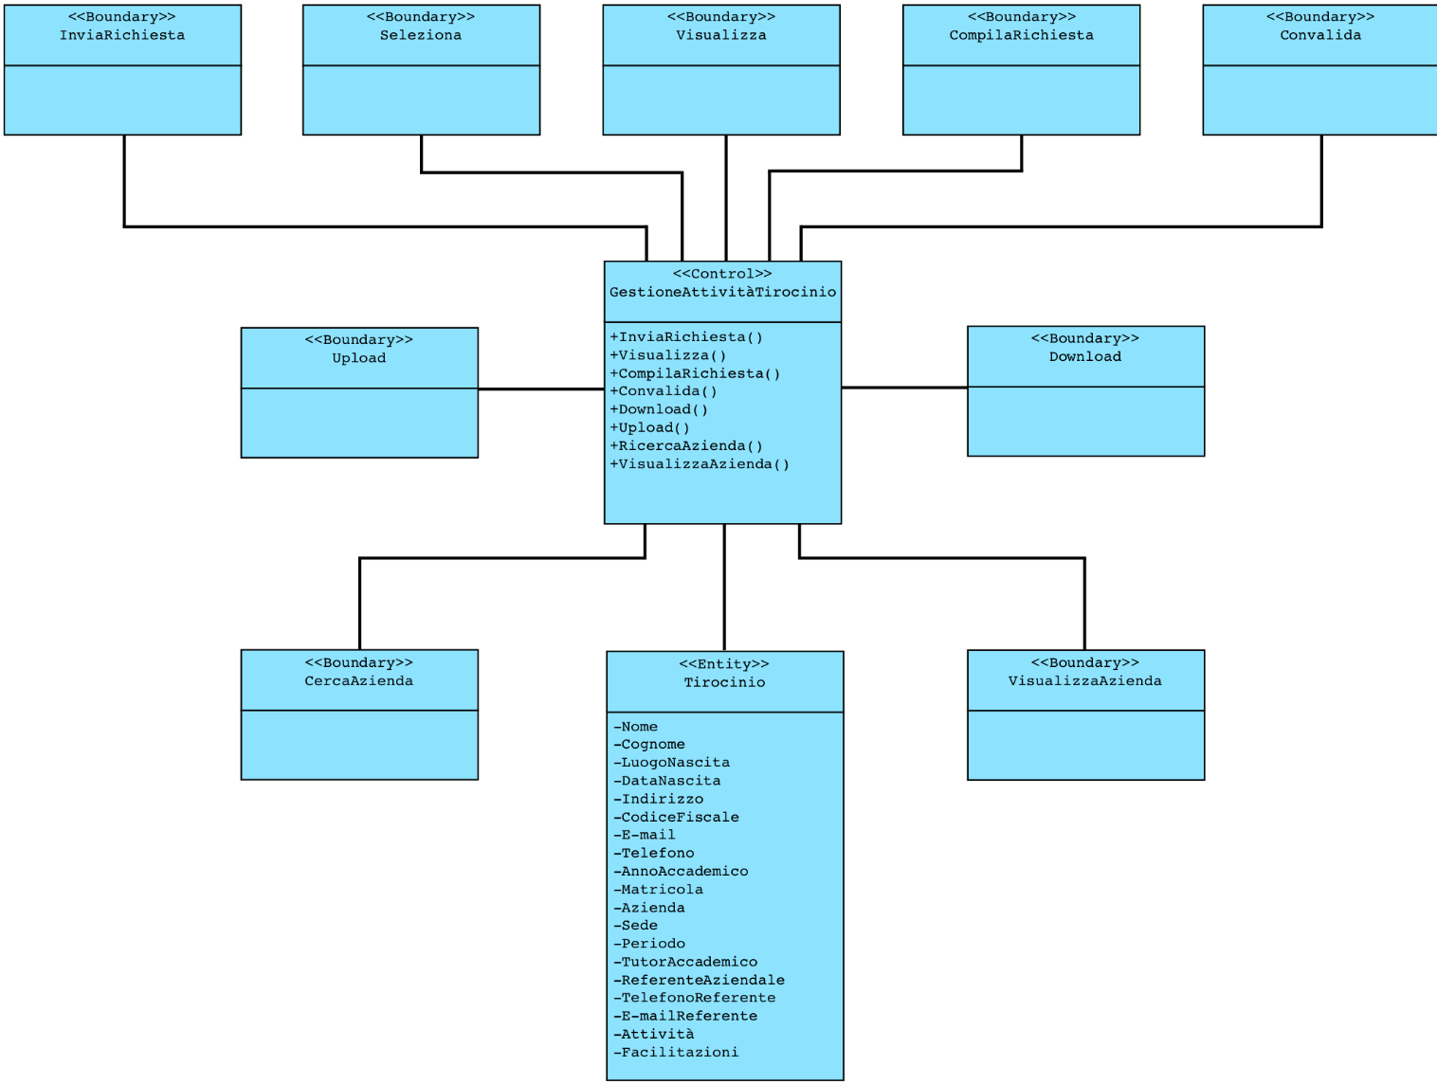
Class Diagram (Gestione attività tirocinio)

Slide 30
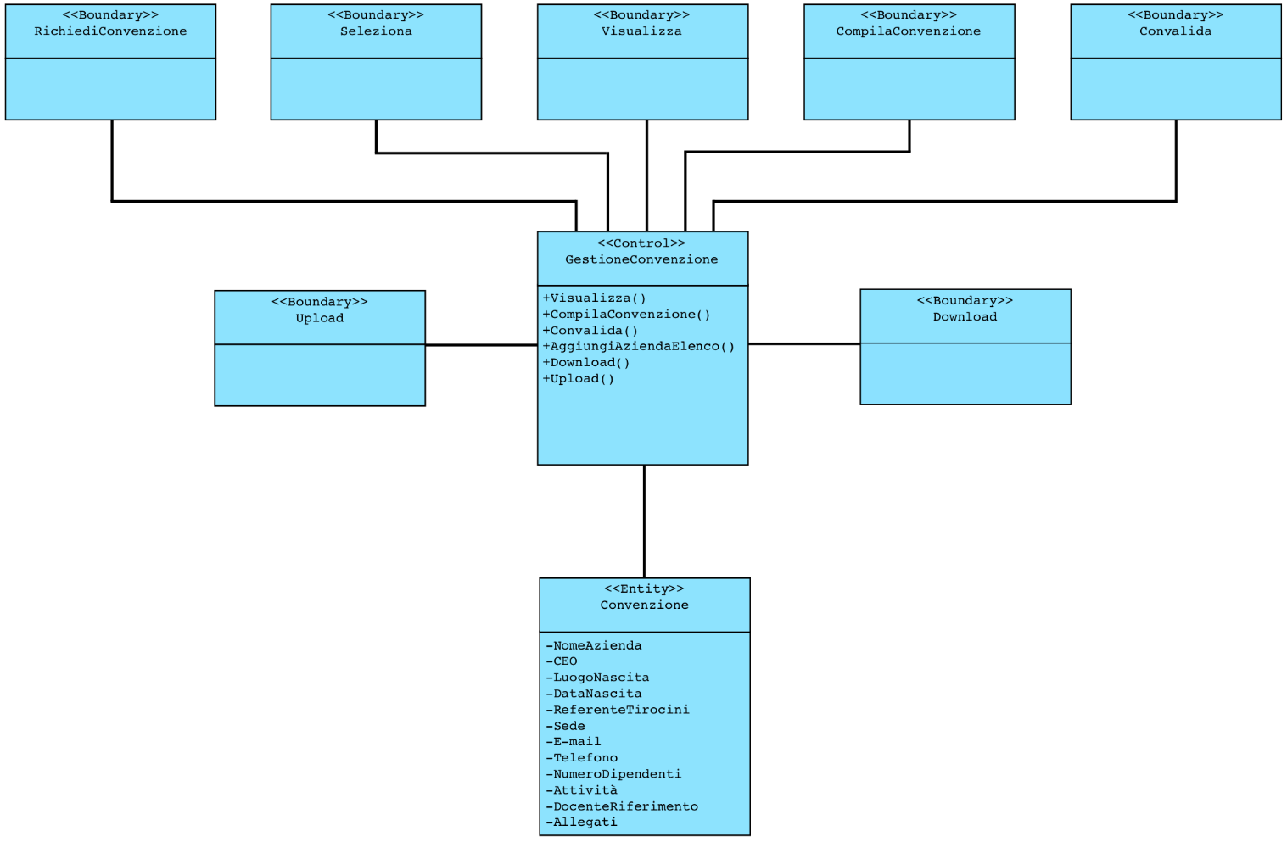
Class Diagram (Gestione convenzione Azienda-Università)

Slide 31
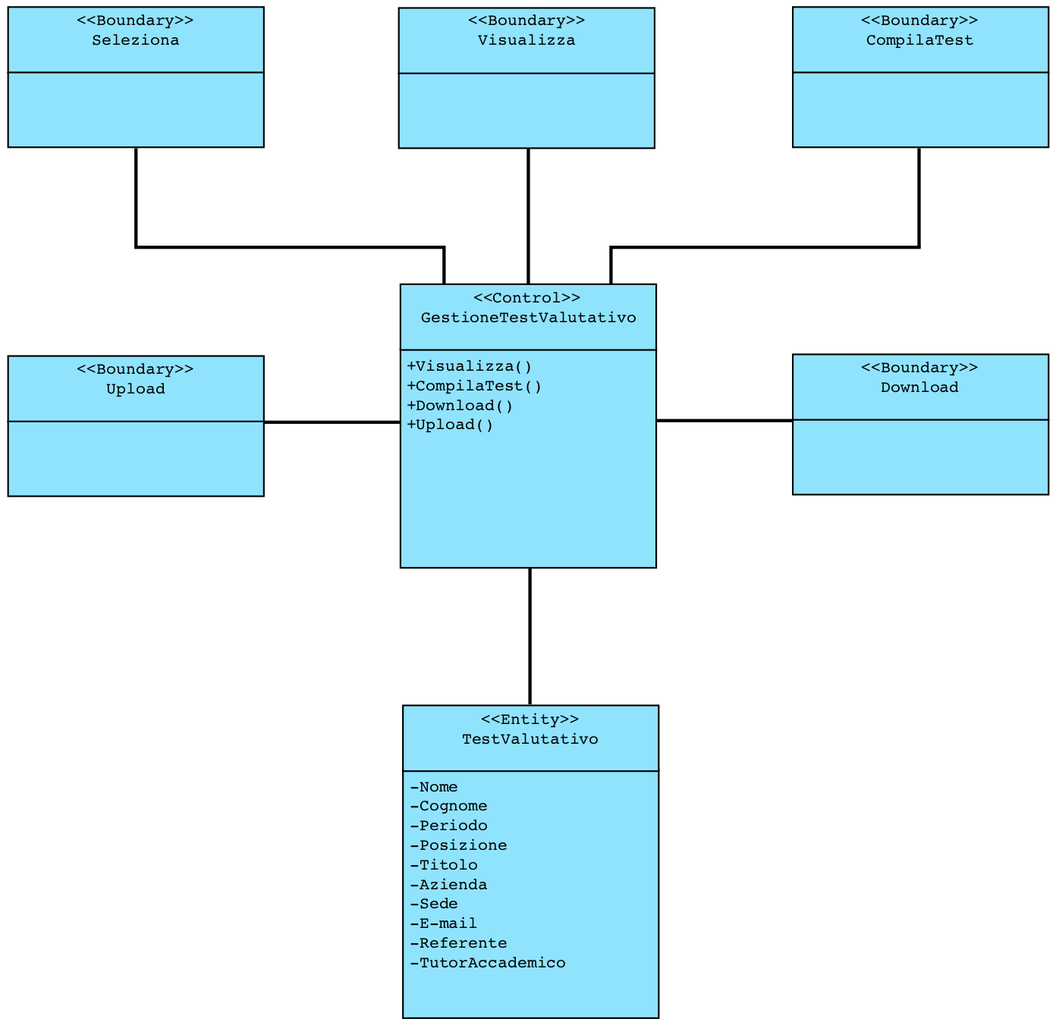
Class Diagram (Gestione test valutativo)

Slide 32
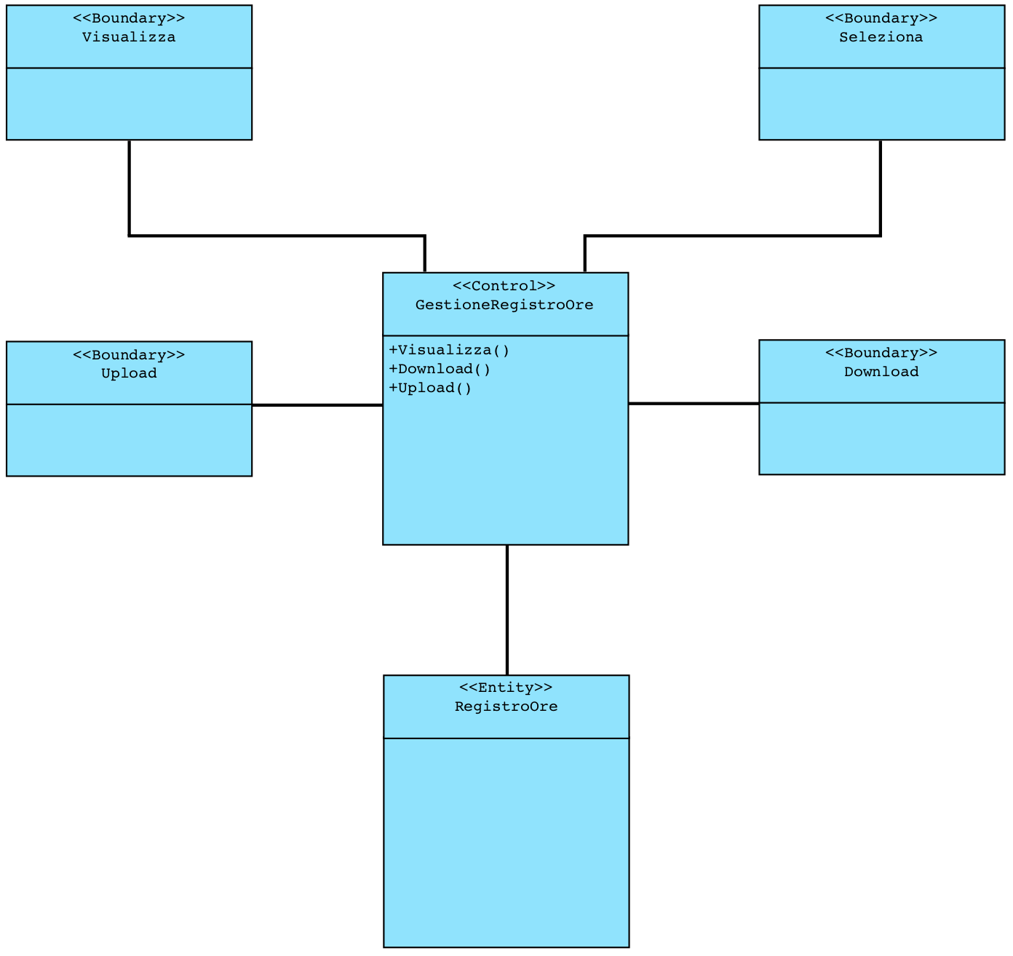
Class Diagram (Gestione registro ore)

Slide 33
SYSTEM
DESIGN
DOCUMENT

Slide 34
System Design
Nella fase di System Design l’obiettivo è quello di progettare il sistema e identificare le strategie utilizzate per la realizzazione del sistema riguardo:
Hardware/Software
Gestione dei dati persistenti
Gestione del flusso di controllo globale
Politiche per l’accesso al sistema
Gestione delle condizioni limite
In questa fase è fondamentale identificare le qualità su cui il sistema da realizzare deve essere focalizzato. Stabiliti i design goal, ricavabili dai requisiti non funzionali, dal dominio di applicazione o forniti dal cliente, alcuni possono essere in contrasto fra di loro. È importante formalizzarli esplicitamente poichè ogni importante decisione di design deve essere fatta seguendo gli stessi criteri. Questi possono essere selezionati da una lista di qualità desiderabili, raggruppabili in 5 parti.

Slide 35
Criteri di Performance:
Includono i requisiti imposti sul sistema in termini di spazio e velocità:
Tempo di risposta: con quali tempi una richiesta di un utente deve essere soddisfatta dopo che la richiesta è stata immessa?
Throughput: quanti task il sistema deve portare a compimento in un periodo di tempo prefissato?
Memoria: quanto spazio è richiesto al sistema per funzionare?

Slide 36
Trade-off criteri di Performance:
Tempo di risposta: per la generazione dei PDF il tempo di risposta massimo è di 5 secondi però, siccome il sistema non richiede eccessiva memoria per il salvataggio dei dati, possiamo aumentare lo spazio necessario per un tempo di risposta superiore
Throughput: in caso di elevato numero di utenti, la navigazione tra una pagina e l’altra del sistema non deve bloccarsi. Se il sistema richiede un costo eccessivo, può essere rilasciato un sistema più lento
Memoria: la dimensione complessiva del sistema dipende dalla memoria utilizzata per mantenere il database ed, in generale, la dimensione prevista non è molto alta

Slide 37
Criteri di Affidabilità:
Includono i requisiti imposti sul sistema in termini di:
Robustezza: la capacità di sopravvivere ad input non validi immessi dall’utente
Attendibilità: la differenza fra il comportamento specificato ed il comportamento osservato
Disponibilità: la percentuale di tempo in cui il sistema può essere utilizzato per compiere normali attività
Tolleranza ai fault: la capacità di operare sotto condizioni di errore
Sicurezza: la capacità di resistere ad attacchi di malintenzionati
Fidatezza: la capacità di evitare, in caso di errori e fallimenti, perdite di vite umane

Slide 38
Trade-off criteri di Affidabilità:
Robustezza: eventuali input non validi immessi dall’utente saranno segnalati attraverso messaggi di errore. Se richiede un costo eccessivo possono essere validati un minor numero di input
Affidabilità: le informazioni mostrate sono veritiere perché certificate dall’ufficio tirocini. Non è possibile gestire dati che non rappresentano la realtà dei fatti e, se richiede un costo eccessivo, il controllo può essere fatto in maniera meno efficiente
Tolleranza ai fault: la consistenza del Database è un obiettivo fondamentale quindi se il sistema fallisce in caso di sovraccarico del DB, è previsto un backup per il recupero dei dati
Sicurezza: i dati all’interno del sistema sono sensibili e privati quindi è previsto l’accesso solo con autenticazione

Slide 39
Criteri di Costi:
Includono i costi per sviluppare il sistema, per metterlo in funzione e per amministrarlo:
Costi per lo sviluppo del sistema iniziale
Costi per l’installazione del sistema e training degli utenti
Costi per convertire i dati del sistema precedente. Questo criterio viene applicato quando nei requisiti è richiesta la compatibilità con il sistema precedente
Costi di manutenzione per correggere eventuali errori sw e hw
Costi di amministrazione per amministrare il sistema
Costi di compatibilità per assicurare la compatibilità con un la versione precedente del sistema oppure per transitare verso il nuovo sistema

Slide 40
Trade-off criteri di Costi:
Costi di sviluppo: è stimato un costo complessivo di 450 ore lavorative (man/power), 75 ore per componente del team ed il budget non può essere superato
Costi di installazione: è stimato un costo pari a 0, dato che sarà utilizzato software open source

Slide 41
Criteri di Manutenzione:
Includono gli sforzi per effettuare la manutenzione del sistema:
Estendibilità: per estendere il sistema realizzato in altri contesti, aggiungendo nuove classi e funzionalità al sistema
Modificabilità: per modificare il sistema per risolvere errori e malfunzionamenti e per cambiare le funzionalità del sistema
Adattabilità: per trasportare il sistema in diversi domini di applicazione
Portabilità: per portare un sistema su diverse piattaforme
Leggibilità: per leggere il codice che implementa il sistema
Tracciabilità dei requisiti: per mappare nel codice i requisiti specifici

Slide 42
Trade-off criteri di Manutenibilità:
Estendibilità: il sistema può essere esteso anche ad altri dipartimenti o ad altre università, senza effettuare modifiche consistenti, ma limitandosi a modificare i dati su cui lavora
Modificabilità: il sistema può essere facilmente modificato in quanto è sviluppato per permettere una facile manutenzione futura
Tracciabilità dei requisiti: la tracciabilità dei requisiti è garantita attraverso una matrice di tracciabilità, attraverso la quale è possibile retrocedere al requisito associato ad ogni parte del progetto. La tracciabilità è garantita dalla fase di progettazione fino al testing
Portabilità: il sistema sarà portabile in quanto l’interazione avviene mediante un browser senza interazione con il sistema sottostante, quindi è indipendente dal sistema operativo

Slide 43
Criteri di End User:
Includono le qualità che sono desiderabili dal punto di vista dell’utente, ma che non sono state coperte dai criteri di performance e di affidabilità:
Utilità: quanto bene il sistema dovrà supportare il lavoro dell’utente?
Usabilità: quanto dovrà essere facile per l’utente utilizzare il sistema?

Slide 44
Trade-off criteri di End User:
Utilità: il lavoro dell’utente verrà supportato nel miglior modo possibile dal sistema. L’utente potrà compiere le operazioni consentite senza il carico di lavoro che deriva dal eseguire i passaggi manualmente
Usabilità: il sistema sarà semplice da apprendere ed intuitivi, senza la necessità di consultare la documentazione associata. Il sistema richiede un basso numero di interazioni con l’utente, senza richiedere particolari conoscenze pregresse. L’intuitività è garantita in quanto il sistema avrà una buona prevedibilità, cioè la risposta del sistema ad un’azione utente sarà corrispondente alle aspettative

Slide 45
Architettura del sistema (1):
Per il sistema è stata scelta una architettura Three-Tier, cioè l’architettura Model View Controller meglio nota come MVC, in cui ci sono 3 strati:
Interface: si occupa di gestire l’interfaccia grafica e gli eventi generati dall’utente
Application Logic: si occupa della gestione della logica del sistema
Storage: si occupa della gestione dei dati persistenti e dello scambio di dati tra i sottosistemi

Slide 46
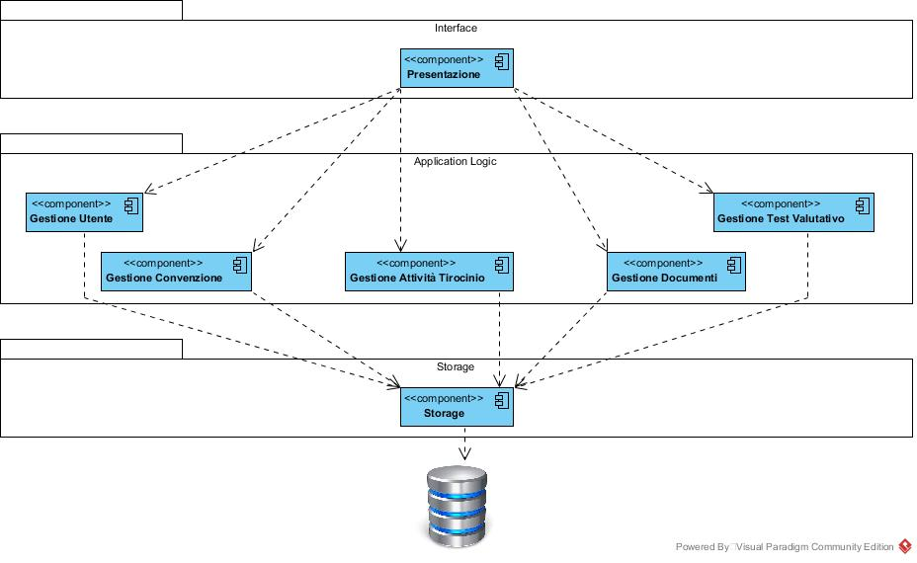
Architettura del sistema (2):

Slide 47
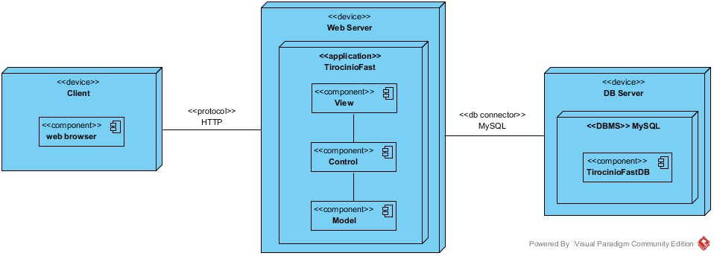
Deployment Diagram
Il diagramma di deployment è diviso in 3 nodi, in base alle loro funzionalità. L’utente utilizza le funzionalità messe a disposizione dale interfaccie del Sistema.
Il nodo “Client” ospita il layer di interface. I vari dispositivi client, utilizzando un web browser, si collegano ad Unix Host dove è presente il server
Il nodo “Web Server” ospita il layer di Application Logic e Storage. Il primo elabora le richieste del nodo “Client”, il secondo gestisce i dati persistenti e le interrogazioni al DB. “Client” e “Web Server” comunicano secondo protocollo HTTP
Il nodo “DataBase” ospita un DB MySQL su un server Unix. Mentre server e DB comunicano tramite driver JDBC

Slide 48
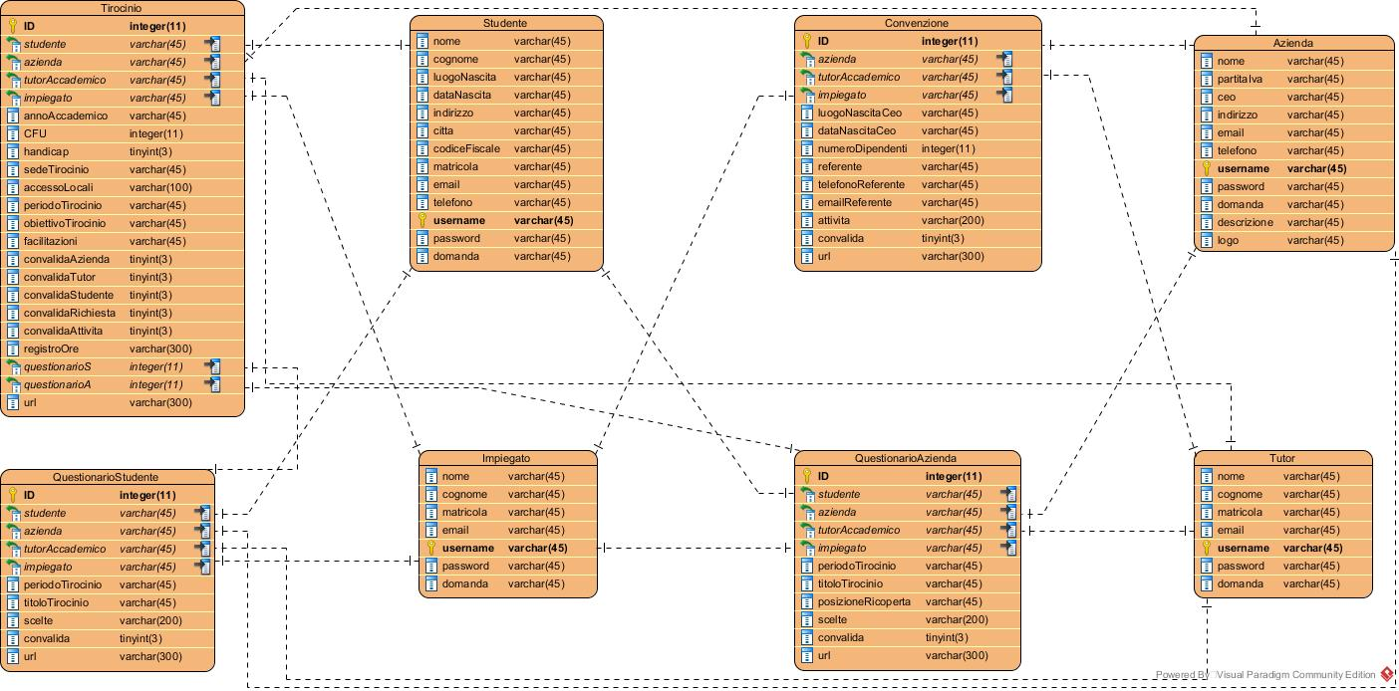
Gestione dei dati persistenti
Per memorizzare i dati persistenti abbiamo scelto un DataBase relazionale in modo che possa essere gestito agevolmente l’accesso concorrente ai dati. L’utilizzo del DBMS garantisce la consistenza dei dati stessi e ci consente di rispettare i Design Goal.

Slide 49
Perchè un DBMS?
Privatezza dei dati: garantisce la sicurezza dei dati ai vari utenti
Affidabilità dei dati: permette di recuperare e ripristinare i dati persi in caso di anomalie o guasti
Imposizioni di vincoli di integrità sui dati: consente di imporre dei vincoli sui nostri dati e di verificarli automaticamente
Atomicità delle operazioni: garantisce l’esecuzione di operazioni sul DB in maniera atomica

Slide 50
OBJECT
DESIGN
DOCUMENT

Slide 51
Trade-off (1)
Comprensibilità VS Costi:
Si preferisce aggiungere costi relativi alle ore/uomo per la documentazione, al fine di rendere il codice comprensibile sia alle persone attualmente non coinvolte nel progetto che alle persone coinvolte.
Prestazioni VS Costi
Il budget a disposizione non è eccessivo, perciò il sistema sarà sviluppato utilizzando componenti open source e free. Non saranno garantite alte prestazioni, che saranno comunque soddisfacenti per il normale utilizzo del sistema.
Comprare VS Costruire
Si preferisce comprare in quanto i componenti off-the-shelf utilizzate sono open source e quindi non richiedono spese aggiuntive.

Slide 52
Trade-off (2)
Costi VS Mantenimento:
Il sistema sviluppato può essere facilmente modificato ed implementato con nuove funzioni e corretto in presenza di errori
Interfaccia VS Easy-use
L’interfaccia permette un facile utilizzo delle principali funzionalità del sistema anche per gli utenti meno esperti
Sicurezza VS Costi
Dato il budget ridotto, non saranno utilizzate componenti esterni che garantiscano la massima sicurezza sui dati, ma verrà utilizzata una componente all’interno del linguaggio java che permetta un grado di protezione soddisfacente.
Interfaccia VS Tempo di risposta
Il tempo di risposta tra server e interfaccia è sufficiente a soddisfare le richieste da parte dell’utente

Slide 53
Trade-off (3)
Costi VS Mantenimento:
Il sistema sviluppato può essere facilmente modificato ed implementato con nuove funzioni e corretto in presenza di errori
Interfaccia VS Easy-use
L’interfaccia permette un facile utilizzo delle principali funzionalità del sistema anche per gli utenti meno esperti
Sicurezza VS Costi
Dato il budget ridotto, non saranno utilizzate componenti esterni che garantiscano la massima sicurezza sui dati, ma verrà utilizzata una componente all’interno del linguaggio java che permetta un grado di protezione soddisfacente.

Slide 54
Componenti Off-The-Shelf
Per il progetto software che si vuole realizzare facciamo uso di componenti off-the-shelf, che sono componenti software disponibili sul mercato per facilitare la creazione del progetto. Per il sistema che si vuole realizzare faremo uso di un framework per la realizzazione dell’interfaccia grafica e di una libreria interna a Java per la crittografia dei dati. Il framework scelto per l’interfaccia grafica è Bootstrap, un framework open source che contiene una raccolta di strumenti liberi per la creazione di siti e applicazioni per il Web. Questo contiene modelli di progettazione basati su HTML e CSS, per le varie componenti dell'interfaccia, come moduli, bottoni e navigazione, così come alcune estensioni opzionali di JavaScript. Invece la libreria che abbiamo menzionato è la libreria Jquery, un framework JavaScript open source che rende più semplice manipolare il DOM delle pagine HTML.

Slide 55
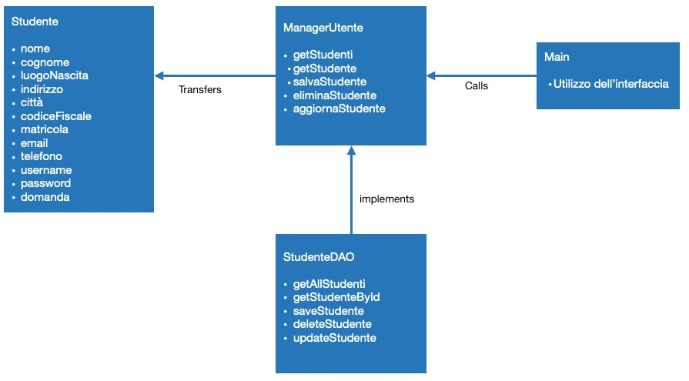
Design Pattern
DAO Pattern
si è deciso di utilizzare il DAO pattern per stratificare e isolare l'accesso ad una tabella tramite query, ovvero al data layer da parte della business logic creando un maggiore livello di astrazione ed una più facile manutenibilità. I metodi del DAO con le rispettive query dentro verranno così richiamati dalle classi della business logic

Slide 56
IMPLEMENTAZIONE

Slide 57
Quadro progetto
TirocinioFast Server
Classi di model
Classi di control
TirocinioFast Client
HTML
CSS
JSP
JAVASCRIPT

Slide 58
GitHub
Il sistema di versioning usato per gestire il progetto è Git, attraverso GitHub.
Esso contiene:
Una repository per il progetto
Branch master
Pull Requests

Slide 59

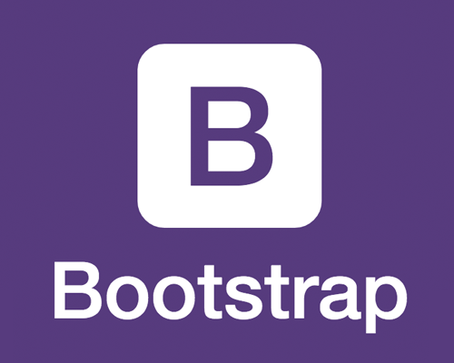

Descrizione delle componenti utilizzate
GitHub
È un servizio di hosting per progetti software
Bootstrap
È un framework open source che contiene una raccolta di strumenti per la creazione di siti ed applicazioni per il web
Eclipse
Piattaforma open source ed è un ambiente di sviluppo integrato multi-linguaggio e multi-piattaforma

Slide 60
TESTING

Slide 61
Pass / Fail criteria
Un test avrà successo se, dato un input al sistema, l’output osservato sarà diverso dall’output atteso dall’oracolo, quindi è stata identificata una failure. In tal caso questa verrà analizzata e si procederà alla correzione.
Invece, un test fallirà quando l’output osservato sarà uguale al comportamento atteso descritto nell’oracolo.

Slide 62

Testing di unità: JUnit
Per il testing dei metodi e delle classi prestabilite, si è utilizzato il framework JUnit
Per effettuare testing in questa fase le componenti vengono isolate tramite l’utilizzo di Test Stub (implementazione completa o parziale di una componente dalla quale dipende la componente testata) e di Test Driver (implementazione completa o parziale di una componente che fa uso della componente da testare) che permettono di sostituire le parti mancanti del sistema

Slide 63
LIVE DEMO

Slide 64
Conclusioni

Slide 65
Aspetti positivi
Conoscenza di nuove tecniche di sviluppo ed implementazione
Organizzare il lavoro per rispettare le consegne
Apprendere a lavorare sotto stress
Organizzare il lavoro in gruppo, dividendo compiti e responsabilità
Confrontarsi con altri membri del team per trovare soluzioni a problemi

Slide 66
Aspetti negativi
Assenza di un membro esperto che possa risolvere i problemi che si incontrano in breve tempo, anche per i più semplici
Inizialmente, a causa dell’inesperienza, mancanza di un metodo di lavoro lineare ed ordinato

Slide 67
GRAZIE
PER
L’ATTENZIONE

